Slide 1
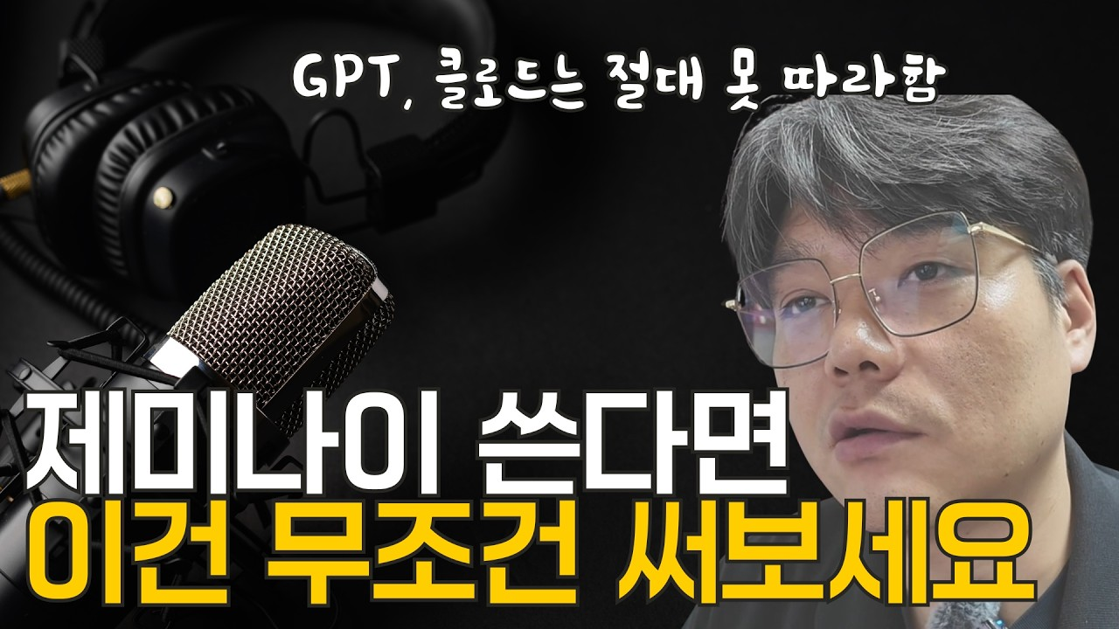
DREAMLABS COLLECTOR
AI 좀 쓴다는 사람들은 무조건 '이것' 씁니다 (300%활용법 전부 공개)
이 영상은 AI를 효율적으로 활용하고자 하는 사용자들을 위한 특정 도구 또는 활용법을 소개합니다. 'AI 좀 쓴다는 사람들'이 필수적으로 사용한다는 '이것'의 300% 활용법을 공개하며, 특히 '노트북 LM 활용을 위한 영상 수집기'와 같은 구체적인 도구의 사용법을 다룰 것으로 추정됩니다. 영상은 AI 생산성 향상 및 작업 효율 증대에 초점을 맞추고 있으며, 무료 메일 강의 및 유료 강의와 연계된 정보를 제공합니다. (metadata 기반 추론)
CHANNEL
VIDEO ID
AI놀자
Ejlynqh6hUs
source: https://www.youtube.com/watch?v=Ejlynqh6hUs | video_id: Ejlynqh6hUs | generated: 2026-08-07T15:57:27Z

Slide 2
Executive Summary
영상 시청 전 빠른 정보 습득을 위한 요약
SUMMARY
이 영상은 AI를 효율적으로 활용하고자 하는 사용자들을 위한 특정 도구 또는 활용법을 소개합니다. 'AI 좀 쓴다는 사람들'이 필수적으로 사용한다는 '이것'의 300% 활용법을 공개하며, 특히 '노트북 LM 활용을 위한 영상 수집기'와 같은 구체적인 도구의 사용법을 다룰 것으로 추정됩니다. 영상은 AI 생산성 향상 및 작업 효율 증대에 초점을 맞추고 있으며, 무료 메일 강의 및 유료 강의와 연계된 정보를 제공합니다. (metadata 기반 추론)
source: https://www.youtube.com/watch?v=Ejlynqh6hUs | video_id: Ejlynqh6hUs | generated: 2026-08-07T15:57:27Z

Slide 3
Video Structure
영상 구성과 논리 흐름
01
인트로 및 AI 활용의 중요성 강조 (metadata 기반 추론)
02
'이것'의 소개 및 왜 필요한지에 대한 설명 (metadata 기반 추론)
03
핵심 기능 및 기본적인 사용법 시연 (metadata 기반 추론)
04
300% 활용을 위한 고급 팁 및 노하우 공개 (metadata 기반 추론)
05
실제 적용 사례 및 기대 효과 제시 (metadata 기반 추론)
06
관련 확장 프로그램('영상 수집기') 및 추가 리소스 안내 (metadata 기반 추론)
source: https://www.youtube.com/watch?v=Ejlynqh6hUs | video_id: Ejlynqh6hUs | generated: 2026-08-07T15:57:27Z

Slide 4
Key Ideas
정보게시물로 전환할 핵심 아이디어
01
AI 활용의 생산성 극대화: 특정 도구/방법론을 통해 AI 작업 효율을 300%까지 높이는 것이 목표입니다. (metadata 기반 추론)
02
필수 AI 도구/기술: 'AI 좀 쓴다는 사람들'이 공통적으로 사용하는 핵심 '이것'을 제시합니다. (metadata 기반 추론)
03
LM(Large Model) 활용 최적화: '노트북 LM 활용을 위한 영상 수집기'를 통해 LM의 효율적인 사용법을 다룰 것으로 예상됩니다. (metadata 기반 추론)
04
실용적인 적용법: 단순한 소개를 넘어 실제 업무나 학습에 적용할 수 있는 구체적인 활용법을 제공합니다. (metadata 기반 추론)
05
지속적인 학습 기회: 무료 메일 강의 및 유료 강의를 통해 심화 학습의 기회를 제공합니다.
06
AI 생태계 확장: 채널 운영자가 제공하는 다양한 AI 관련 앱, 프로그램, 실험실을 통해 사용자 경험을 확장합니다.
source: https://www.youtube.com/watch?v=Ejlynqh6hUs | video_id: Ejlynqh6hUs | generated: 2026-08-07T15:57:27Z

Slide 5
DreamLabs Application
DreamLabs 내부 적용 관점
01
DreamLabs 내부 AI 도구 활용 교육 자료로 검토: 영상에서 소개하는 '이것'이 특정 AI 도구라면, 내부 직원들의 AI 활용 능력 향상을 위한 교육 콘텐츠로 활용 가능성을 검토합니다. (metadata 기반 추론)
02
생산성 향상 워크플로우 개선: '300% 활용법'에서 제시하는 노하우를 DreamLabs의 기존 AI 기반 워크플로우에 적용하여 효율성을 높일 방안을 모색합니다. (metadata 기반 추론)
03
LM 활용 전략 강화: '노트북 LM 활용을 위한 영상 수집기'와 같은 특정 도구가 LM 기반 프로젝트에 유용하다면, 해당 도구의 도입 및 활용 방안을 검토합니다. (metadata 기반 추론)
04
AI 관련 신규 도구/기술 트렌드 파악: 영상에서 소개하는 '이것'이 최신 AI 트렌드와 관련된 것이라면, DreamLabs의 기술 로드맵 수립에 참고할 수 있습니다. (metadata 기반 추론)
05
콘텐츠 제작 및 리서치 효율화: '영상 수집기'가 리서치 자료 수집에 도움이 된다면, 리서치 팀의 업무 효율화에 기여할 수 있습니다. (metadata 기반 추론)
source: https://www.youtube.com/watch?v=Ejlynqh6hUs | video_id: Ejlynqh6hUs | generated: 2026-08-07T15:57:27Z

Slide 6
Verification Required
모델 추론/metadata 한계/원본 확인 필요
01
영상에서 '이것'으로 지칭하는 특정 AI 도구 또는 기술이 정확히 무엇인지 확인이 필요합니다.
02
'300% 활용법'의 구체적인 내용과 그 효과가 실제 업무 환경에서 검증 가능한 수준인지 확인해야 합니다.
03
'노트북 LM 활용을 위한 영상 수집기' 확장 프로그램의 기능, 안정성, 보안성 및 DreamLabs 환경에서의 호환성 여부를 파악해야 합니다.
04
영상에서 제시하는 활용법이 DreamLabs의 기존 AI 인프라 및 보안 정책과 충돌하지 않는지 검토가 필요합니다.
05
무료 메일 강의 및 유료 강의의 내용이 DreamLabs의 교육 목표와 부합하는지 상세 검토가 필요합니다.
source: https://www.youtube.com/watch?v=Ejlynqh6hUs | video_id: Ejlynqh6hUs | generated: 2026-08-07T15:57:27Z

Slide 7
Source & Download Metadata
게시물과 문서 산출물 추적 정보
METADATA
Title: AI 좀 쓴다는 사람들은 무조건 '이것' 씁니다 (300%활용법 전부 공개)
Channel: AI놀자
Video ID: Ejlynqh6hUs
Source URL: https://www.youtube.com/watch?v=Ejlynqh6hUs
Playlist ID: PLHwM6idVO2zyqi2IZeDAiP5QBqRXd2Zyh
Generated at: 2026-08-07T15:57:27Z
Source basis: metadata_and_model_inference
source: https://www.youtube.com/watch?v=Ejlynqh6hUs | video_id: Ejlynqh6hUs | generated: 2026-08-07T15:57:27Z

